Slide 1
微服务

Slide 2
AGENDA
微服务基础
划分微服务
服务集成
部署
测试
监控
安全

Slide 3
微服务基础

Slide 4
微服务Micro service
一些小的，且自治的服务
Notes:
Sam Newman在《Building Microservices. Designing Fine-Grained Systems》中对微服务的定义

Slide 5
小
每个服务专注做一件事
做好一件事
多小算小？
Focused on Doing One Thing Well
Notes:
代码库日益增加，导致维护成本增加，增加新功能和修复Bug变得困难
让服务变得小，对于每个服务就变得简单，（人都喜欢简单）
每个服务专注做一件事，Single Responsibility
多小算小？用代码行数衡量是不科学的，有人说，两周时间能重写就叫小；或者团队里面所有人都觉得不够小，就继续拆分，知道所有人都觉得小为止；

Slide 6
自治
互相独立
独立开发
独立部署
有自己的存储
可以有自己的技术栈
Notes:
服务于服务之间互相独立，独立修改，可以有不同的迭代周期
有自己的部署流水线
部署一个服务，不应该对这个服务的消费者产生影响
每个服务都可以有自己的技术栈
要达到这些目标，需要正确的划分微服务，并且API设计要正确合理

Slide 7
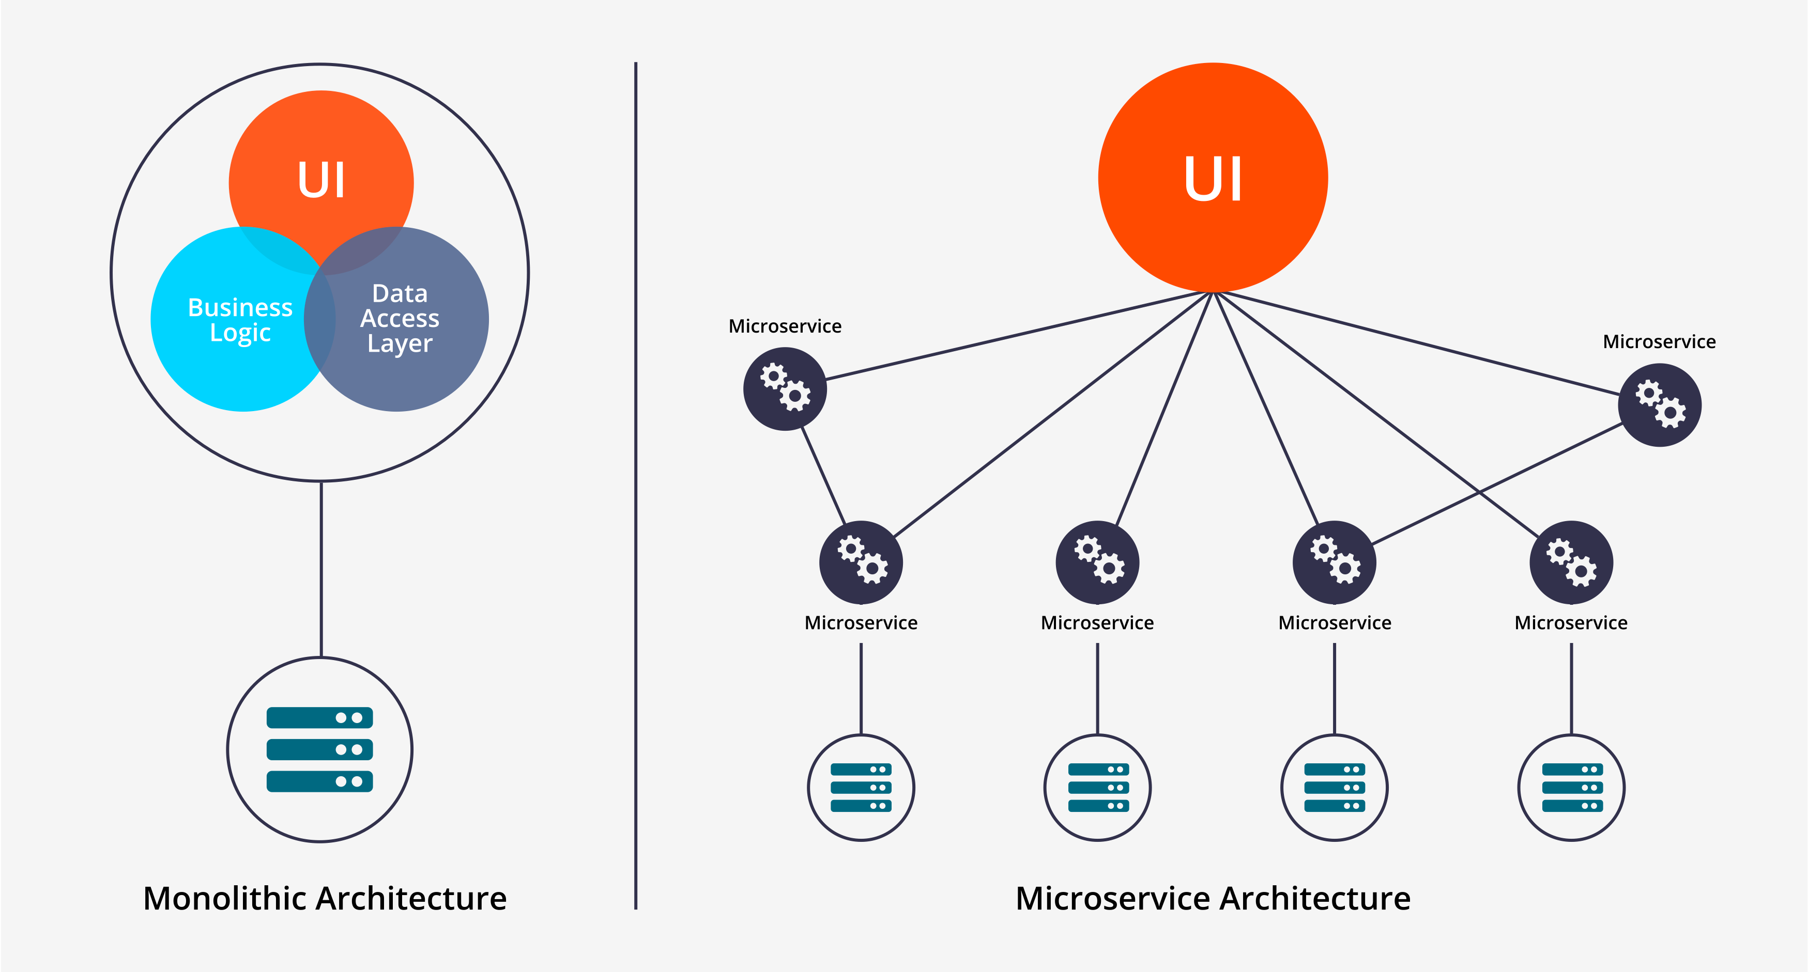

单体应用
微服务架构
Notes:
对比微服务和单体应用
Monolithic单体应用，所有的东西都掺杂在一起，一个共享的数据存储
微服务，多个小而自治的服务，每个有自己的存储
根据业务，微服务可能是为UI服务
也可能直接以API的形式被使用

Slide 8
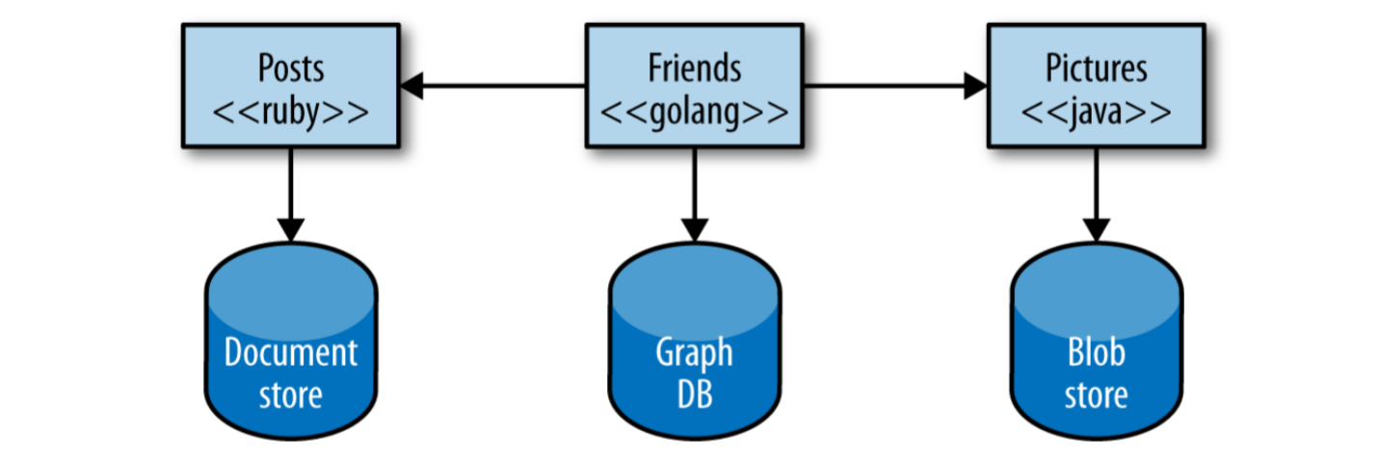
微服务好处 - 多技术栈
多种技术栈
社交网络/物流路由（graph db, neo4j）
博客/论坛（Document-oriented database mongodb）
更快的验证新技术
Notes:
多种技术栈使我们为不同事情选择合适的工具
社交网络相关的，或者物流的路由系统，采用graph db的话，可以面向结点和路径存储
博客/论坛先关的东西，评论等，适合用文档行数据库，如Mongodb，用到了mongodb，如果用javascript就是会操作方便很多
更快的验证新技术，并不是说盲目的采用新技术，采用新技术会对系统带来风险，需要找到平衡。

Slide 9
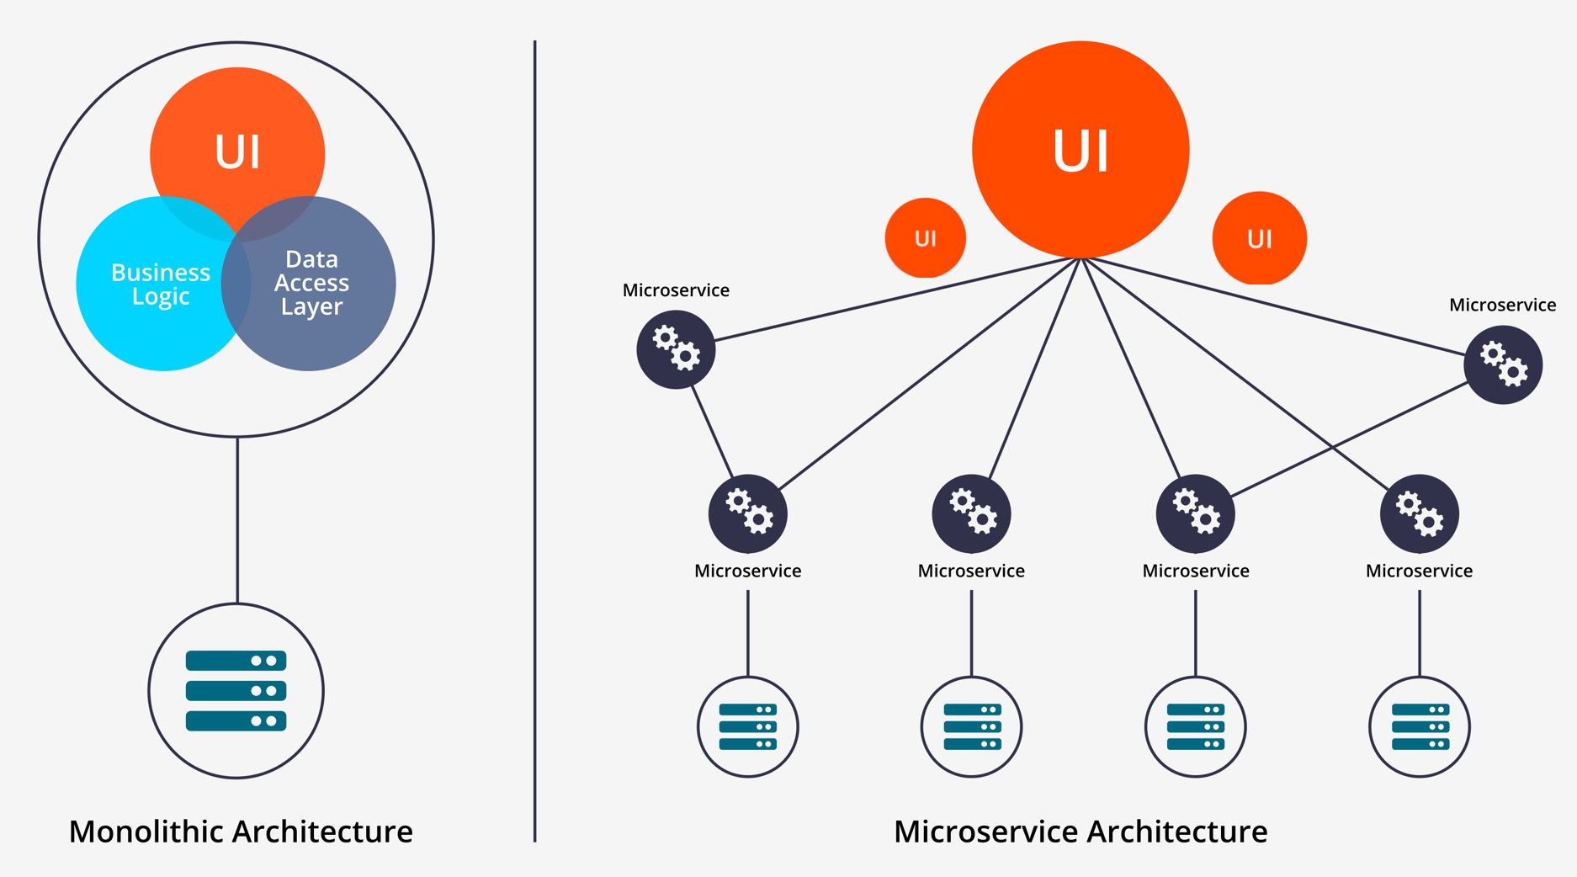

微服务好处 - 健壮性
系统健壮性
Notes:
相对于单体应用来说，一个功能停止服务，全部功能停止服务
微服务一个服务停止工作，其他服务还能继续功能做，比如报表服务出错，用户还是可以下单，交易等等。

Slide 10
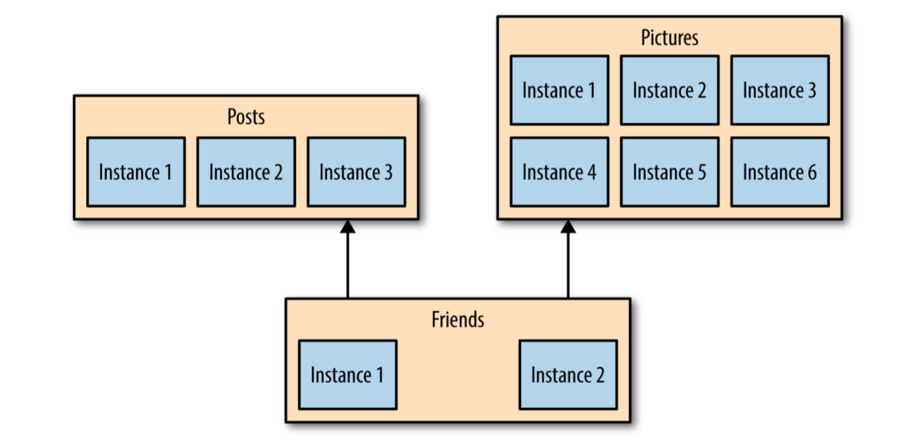
微服务好处 - 伸缩
伸缩
Notes:
单体应用，要扩展的话，就的扩展所有，其实有些功能数据量很小，或者很少被用户使用到，用不着扩展
微服务，我们只对需要伸缩的服务进行伸缩，没必要每个服务都配备最强的硬件资源

Slide 11
微服务好处 - 部署
部署简单
发布更迅速
Notes:
单体应用，只改了一行代码，全都要重新部署，风险大
微服务，独立部署，部署失败可以快速回滚出错的服务
发布功能的速度也就越快

Slide 12
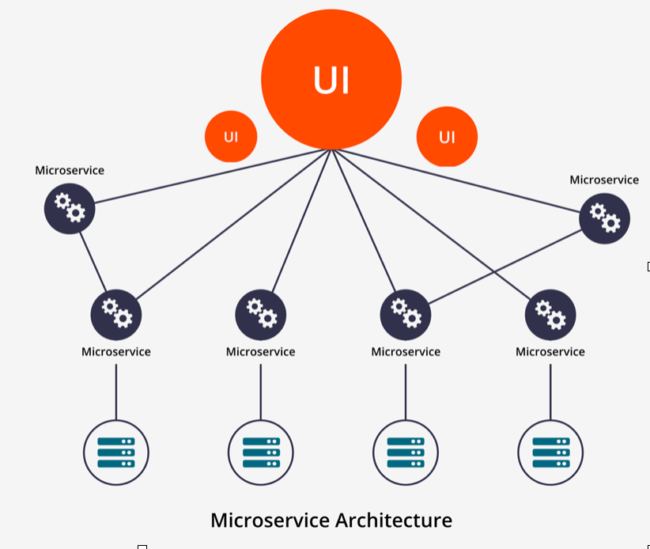

微服务好处 - 可替换
可替换性
Notes:
替换一个小的服务的代价比较小
比如我们觉得我们的代码写的太烂，想要花一个星期把一部分重写

Slide 13
微服务也有坏处
没有免费的午餐
微服务不是银弹
更多的零件（moving parts）
分布式系统的挑战
Notes:
讲了这么多好处，微服务也有坏处
更多的零件由此带来的复杂性
关于分布式系统需要考虑的问题，自然而然的成了微服务的挑战

Slide 14
划分微服务

Slide 15
基本原则
高类聚
低耦合
Notes:
高类聚和低耦合在面向对象编程里面谈论比较多
在微服务划分，或者判定一个微服务好坏的标准，同样可以用高类聚，低耦合来衡量
高类聚，把相关性强的东西放在一起
低耦合，改动一个，不会影响另一个

Slide 16
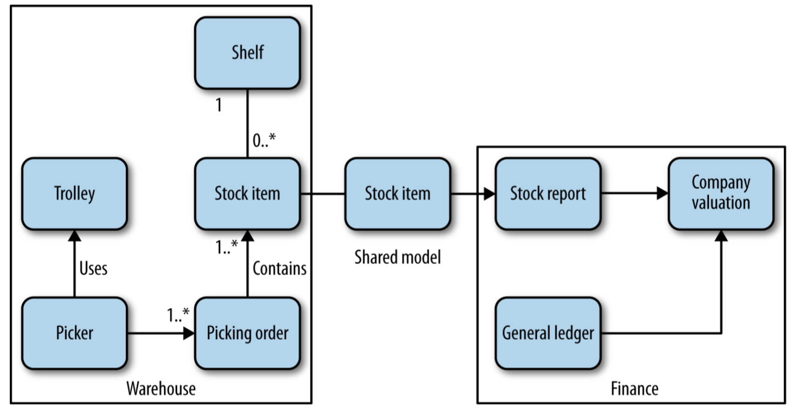
限界上下文
明显的边界
显示的接口
一个可能有多个
共享模型
隐藏模型
Notes:
DDD里面Eric Evans提出的限界上下文
限界上下文有明显的边界
每个限界上下问应该有显示的接口
一个领域里面可能有多个限界上下文
财务上下文不需要知道仓库的细节，比如货架，叉车等
但是财务需要知道有多少库存来保证报表的准确性
Stock Item在仓储内部表示，与共享的模型的表示，内部可能是一个类或对象，共享的可能是一个json对象（如果是restful的话）
相比于模块化或者Library依赖，这种隐藏和共享的模式，隐藏了内部实现，更高内聚，更低耦合。
限界上下文是一个很好的划分微服务的工具

Slide 17
注意事项
不需要做过早的分离
思考业务能力
切忌贫血CRUD
逐步分解
Notes:
划分微服务的一些注意事项
不需要做过早的拆分，可以逐步演进（但是也不能堆积太多，太多会引起拆分成本，注意平衡）
思考业务能力，划定限界上下文
切忌贫血CRUD，不要想着数据，应该多思考业务，如User的增删改查等。
刚开始的时候可以是粗略的限界上下文，然后逐渐分解

Slide 18
服务集成
Notes:
服务需要工作在一起，需要交互，我们来看一下服务与服务之间的集成是什么样的
或者说成服务交互

Slide 19
原则
避免巨大变化
使API与特定技术无关（Technology-Agnostic ）
让消费者简单的使用API
隐藏实现细节
Notes:
避免一个服务发生变化，使得其消费者服务要发生巨大的变化，比如一个服务增加一个字段，已有的服务使用者不应该受影响
避免让API针对某种特定的编程语言，比如打成jar包，以Library的形式的API就是针对特定编程语言或技术。
如果我们话很多心思构建微服务，但是使用门槛很高的话就得不偿失了
隐藏实现细节，封装，不把实现细节暴露很消费者，暴露太多的实现细节就是增加耦合度

Slide 20
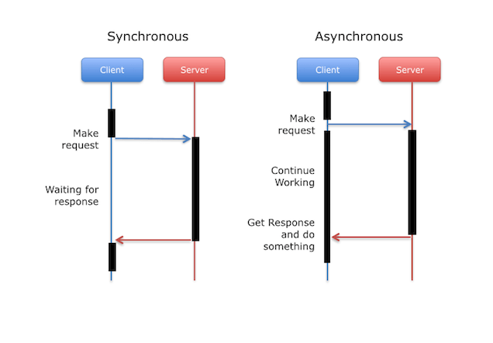
方式
同步
异步
Notes:
交互的方式氛围两种，同步和异步
request/response
event-based
这里多指服务与服务之间的集成

Slide 21
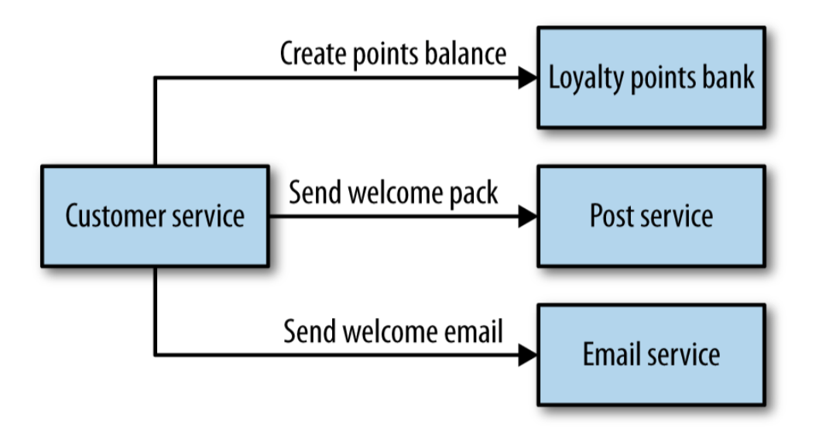
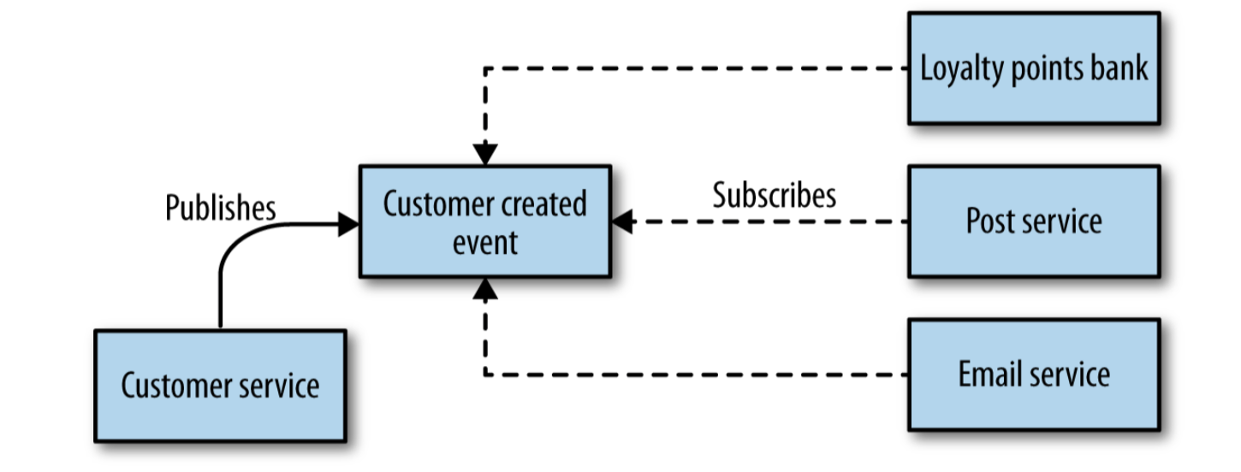
创建积分账户
寄送欢迎包裹
欢迎邮件
订阅监听
事件
Notes:
customer service逐一调用不同的service，逐一完成功能
customer service 创建customer后发布一条customer created event, 其他模块自己监听
同步方式能够立即知道每个模块是否工作正常
异步需要更多的监控机制才能知道整个流程是否工作正常
同步高延迟，异步低延迟

Slide 22
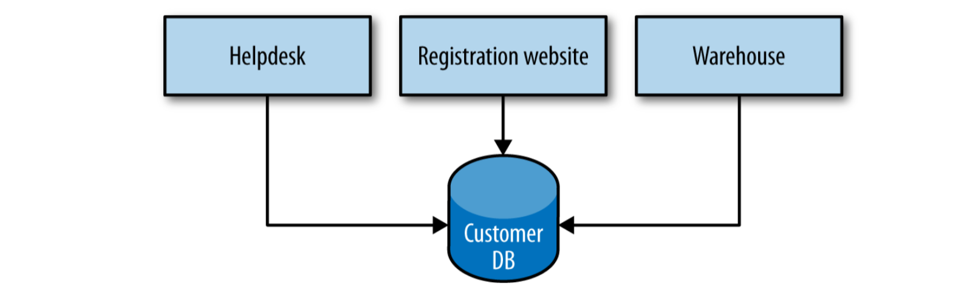
可能的集成方式 - 共享数据库
暴露了实现细节
在数据库强耦合
技术强相关
Notes:
修改数据库表的schema需要改动其他相关的服务。
技术强相关，比如只能选择关系型数据库
不推荐，希望每个服务都有自己的存储

Slide 23
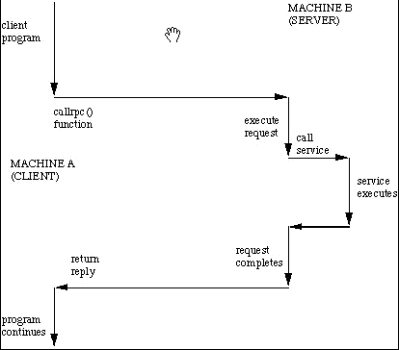
可能的集成方式 - RPC
Remote Procedure Call
SOAP, Thrift, Protocol buffers, RMI, Dubbo
客户端需要一个client
有些实现方式与技术强相关
Notes:
RPC并不是完全没有用武之地，有些时候适合用，但是也要考虑这里说的这些问题
相对于共享数据库,RPC已经进步很多了

Slide 24

可能的集成方式 - REST
技术无关
通常HTTP，性能问题
不容易stub
Notes:
技术无关，无论是Java, python, ruby都可以
通常是HTTP，但是并不是死的，也有用其他协议实现的
相对于二进制的RPC，HTTP性能比不上
不容易像RPC一样实现一个stub用于测试
消费服务的方式相对于RPC来说更麻烦
尽管有这些缺点，rest在实现微服务的时候仍然是很多人的默认选择
关于Restful我们在下周的培训中详细学习

Slide 25
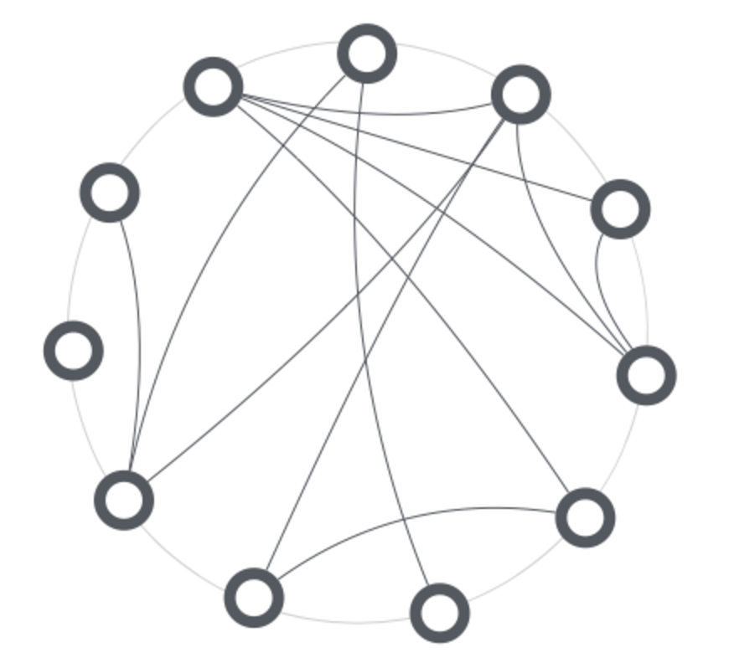
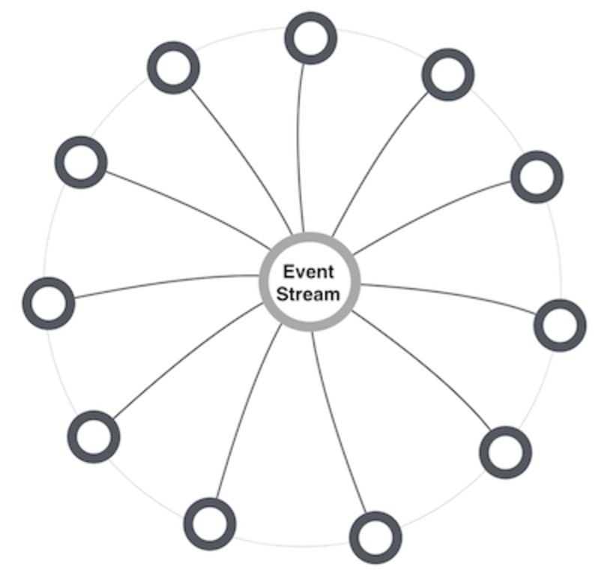
异步 Event Stream
点对点集成
事件流
Notes:
点对点集成的复杂度明显比Event stream高
MessageQueue, Pub/Sub, AKKA, kafka

Slide 26
传输引用
{
"username": "Jason",
"age": 32,
"sex": “F”,
"email": “jason@a.com”
}
?
?
https://user-service.company.com/users/73ebf4da65b
Notes:
传递过程尽量用引用（不是指调用API获取数据的时候）
如果传递实体内容，会存在时效性问题，也就是最终使用的时候可能信息并不准确
将资源地址传递，在使用的时候获取，能够保证拿到的信息是较新的

Slide 27
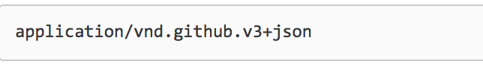
版本
添加新功能不希望破坏consumer
需要客户端配合
Semantic version
多个版本共存
http://product-api/v1/products
http://product-api/v2/products
Notes:
给微服务加版本的根本目的是防止在改动影响consumer
这也希望consumer实现的时候也考虑到可能的变化，尽量不依赖
sem ver: MAJOR.MINOR.PATCH
一段时间让两个版本同时存在，使其尽可能少的影响consumer。
实现的方式多为url中加版本，或者使用自定义的media type

Slide 28
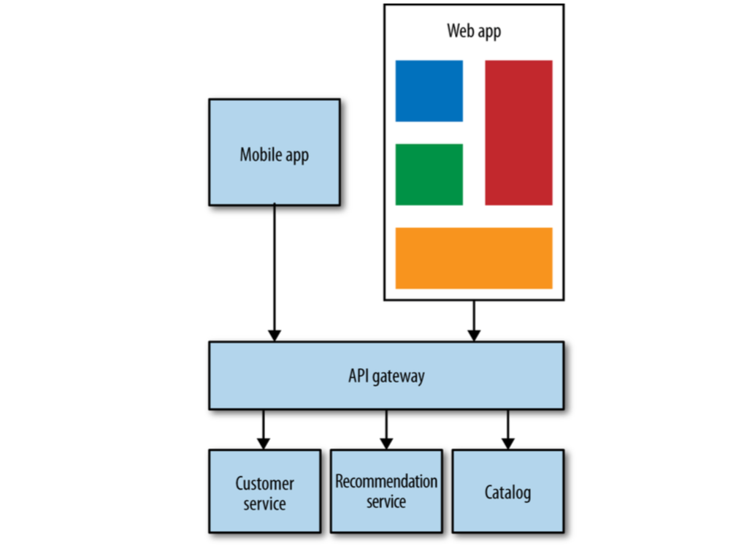
API GATEWAY
客户端与服务端直接通信有那些弊端？
客户端为了获取某个数据集，可能需要多次请求。
PC端和移动端需要的数据量一般不一样，移动端的屏幕更小，需要的数据量更少，
我们需要一层来做数据的组装和过滤
UI端和微服务直接耦合在一起。
API网关的好处？
减少API请求次数
限流量
缓存
认证
监控
对外提供统一的接口，使背后的微服务对UI端来说是透明的；
对内它方便了以后微服务的重构甚至重写

Slide 29
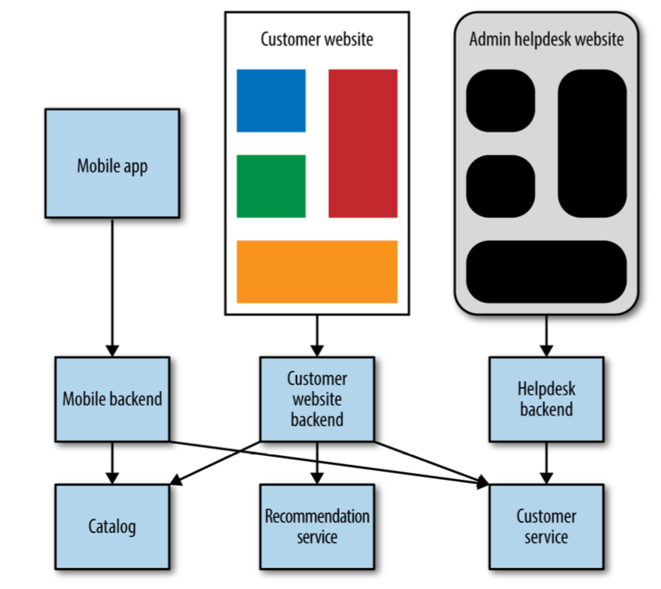
Backend for frontend
API网关的问题
- 所有服务都聚合在一起
- 很容易又耦合在一起
BFF
- 在聚合层分组
- 应尽量的薄
Notes:
API网关和BFF可以结合使用

Slide 30
部署
Notes:
服务需要工作在一起，需要交互，我们来看一下服务与服务之间的集成是什么样的
或者说成服务交互

Slide 31
微服务部署
每个服务都有自己的部署流水线
每个服务都有自己的环境
虚拟化的重要性
Notes:
为什么每个微服务都应该有自己的部署
虚拟化，容器化等使得微服务变得容易

Slide 32
测试

Slide 33
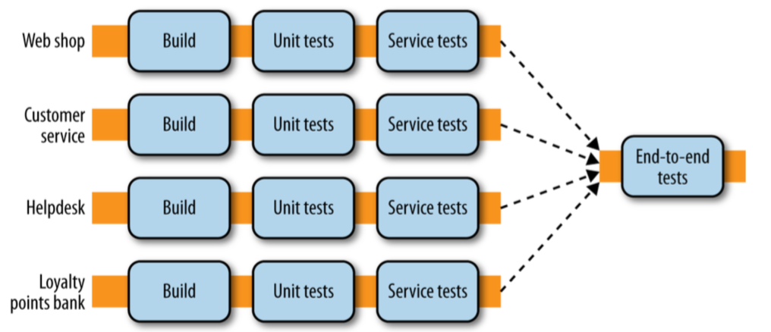
E2E TEST
谁来写？
排队
脆弱
运行时间长
Notes:
很自然的，大家会想到这样添加E2E测试，但是其实这样有很多弊端
会排队
谁来写？
这样的e2e测试很脆弱, 服务越多越脆弱（一个例子是假如一个服务因为部署导致短时间不可以访问，但是e2e测试会挂，过一会儿跑又好了，这种测试很不可靠）
运行时间长

Slide 34
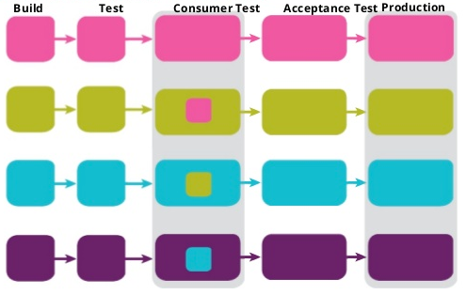
Consumer driven test
尽早发现破坏consumer的改动
集成到流水线里面
与Consumer的人员一起写Contract
Consumer成千上万需自己扮演
Notes:
如果有成千上万的consumer的时候，需要自己扮演和总结contract

Slide 35
监控

Slide 36
集中日志管理
问题定位
性能分析
异常监控和追踪
Notes:
为什么需要日志管理
不可能逐一登陆每个微服务环境上查看日志

Slide 37
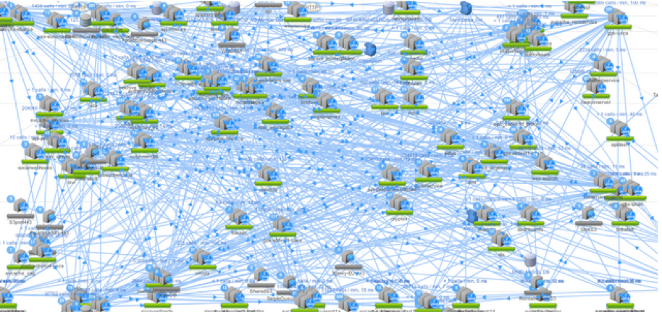
日志管理的挑战
海量日志
高可用
高性能
结构化日志
灵活的日志查询
Notes:
为什么需要日志管理
日志监控应用本身应该保证高可用，高性能
查询慢不能忍受，丢日志也不能忍受
需要大家编写日志的时候尽量结构化

Slide 38
日志管理方案
关系型数据库
分布式日志管理工具 ELK, Splunk
自研日志平台
Notes:
关于日志管理方案，有这些可以参考
基本业内都是普遍用工具
ELK开源，splunk商用

Slide 39
结构化日志
2017-01-17 00:58:09,351 INFO o.s.w.s.DispatcherServlet - FrameworkServlet 'dispatcherServlet': initialization completed in 82 ms
Timestamp: 2017-01-17 00:58:09,351
Level: INFO
Class: o.s.w.s.DispatcherServlet
Message: FrameworkServlet 'dispatcherServlet': initialization completed in 82 ms
Type: application
Host: node2
Index: customer-api
Source: /apps/boot/logs/application.log

Slide 40
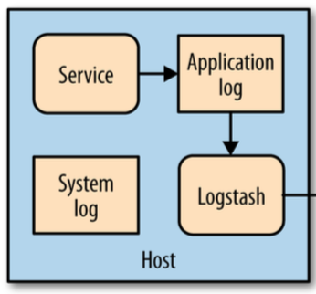
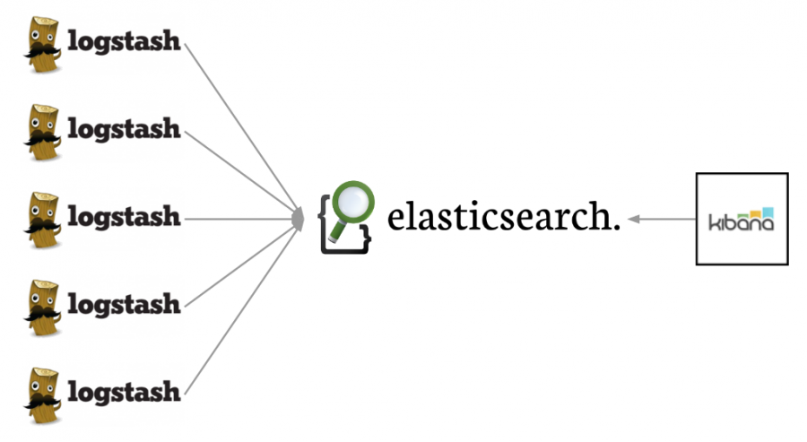
日志管理ELK
Notes:
以ELK为例，讲解下原理与结构

Slide 41
服务监控
系统
CPU负载
磁盘
内存
磁盘IO
网络
打开文件数
虚拟机
内存
GC
数据库
连接池
慢查询
内存
应用服务
健康状况
请求量
峰值
QPS
响应时间
缓存命中率

Slide 42
服务监控
Spring Boot Actuator
DropWizard Metrics
JMX
Zabbix
Collectd
Logstash/Beats
Hystrix
cAdvisor
…
DBMS
NoSQL
ElasticSearch
Graphite
OpenTSDB
InfluxDB
…
Spring Boot Admin
Hystrix Dashboard
Graphite
Grafana
Kibana
ElastAlert
…

Slide 43
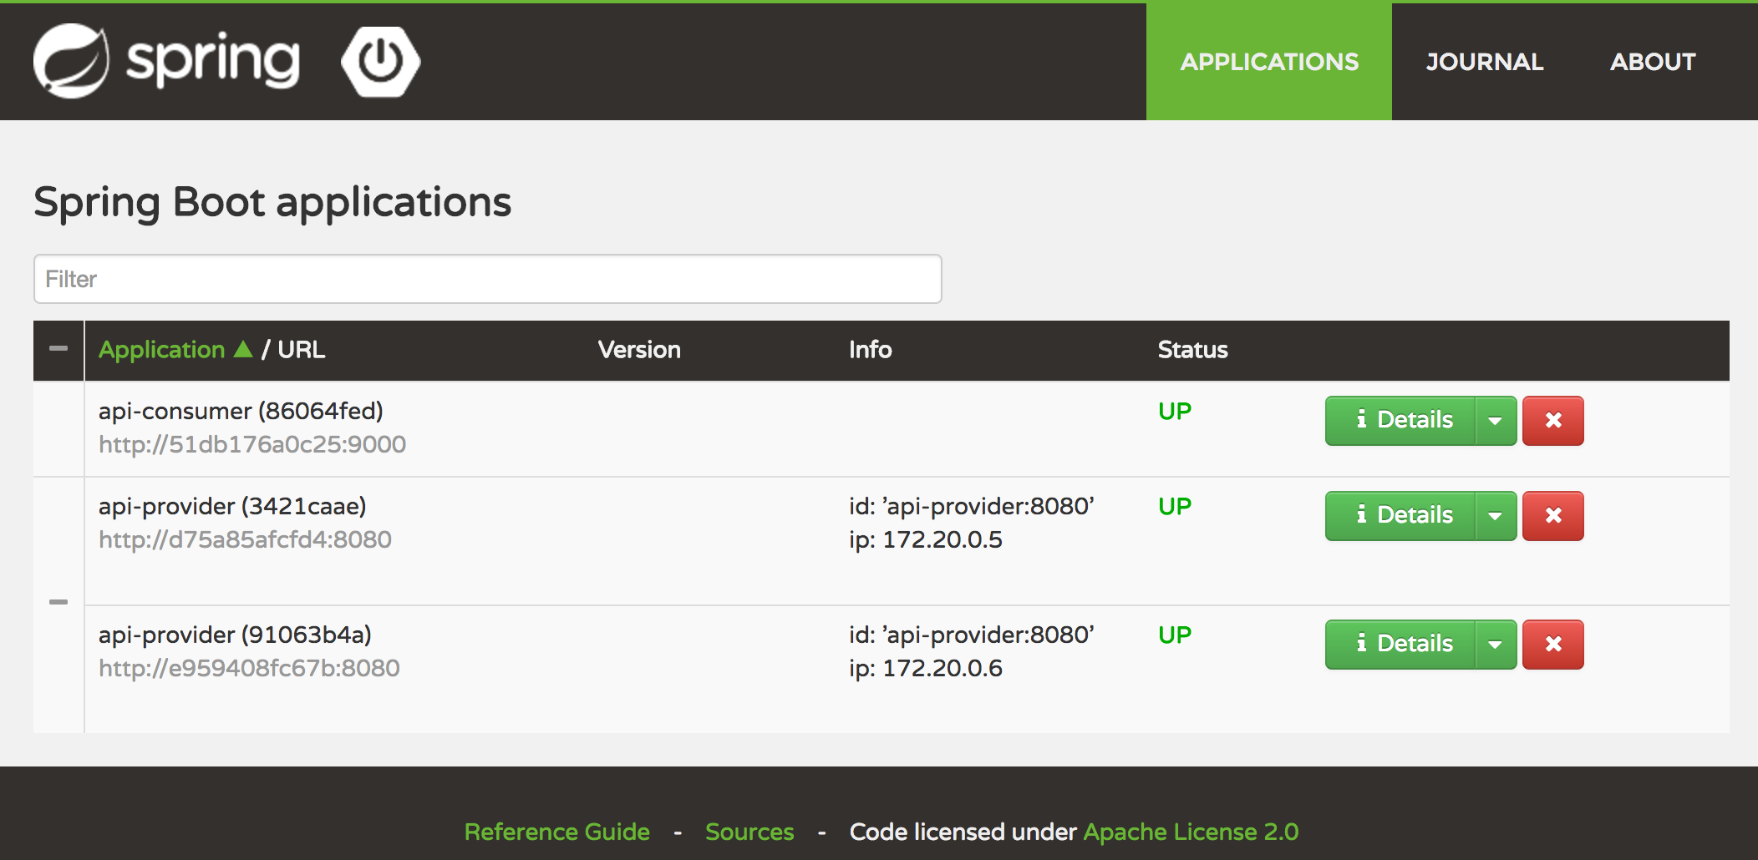
Spring boot admin
配置简单
服务自动注册
服务分组
健康检查

Slide 44
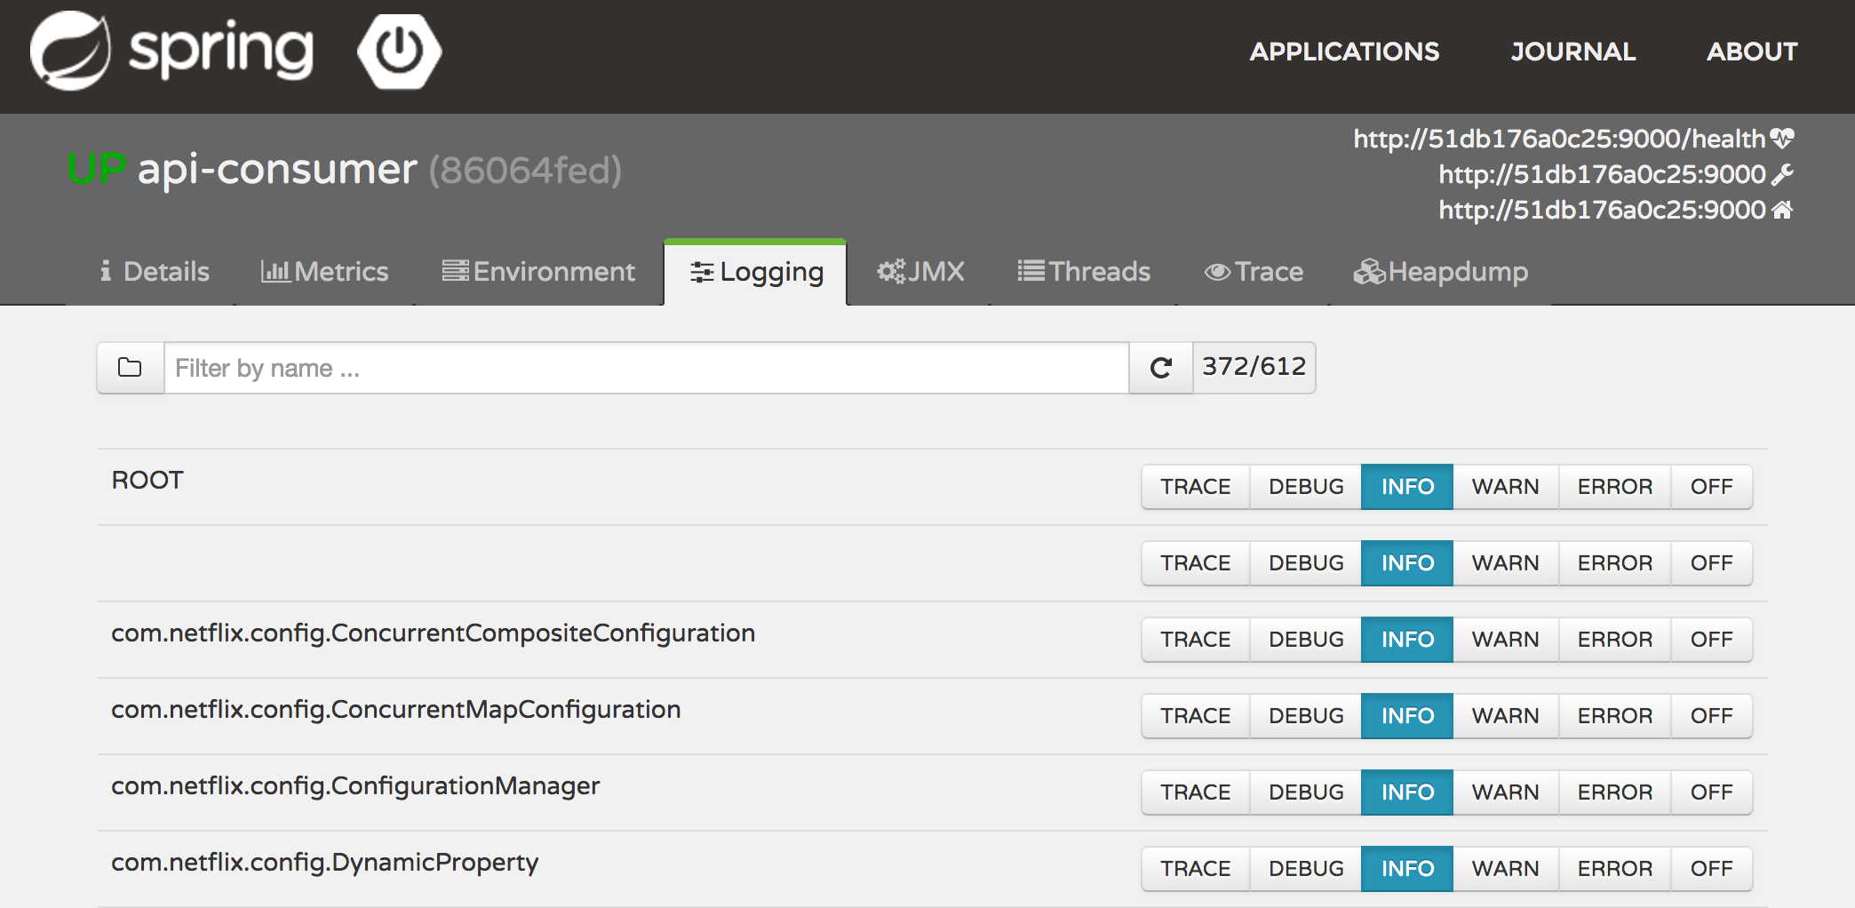
Spring boot admin
多种类型的监控
Metrics
Environment刷新
Logging level刷新
JMX
Thread
HeapDump

Slide 45
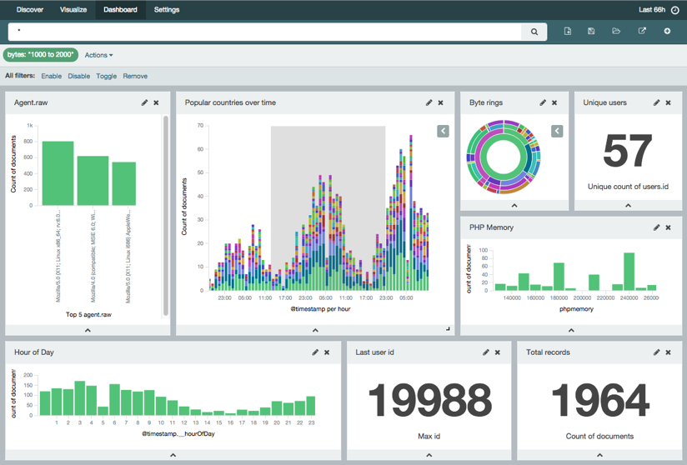
ELK KiBana
基于自定义查询的图标
丰富的图标类型
自定义时间粒度
自定义监控面板
自动刷新

Slide 46
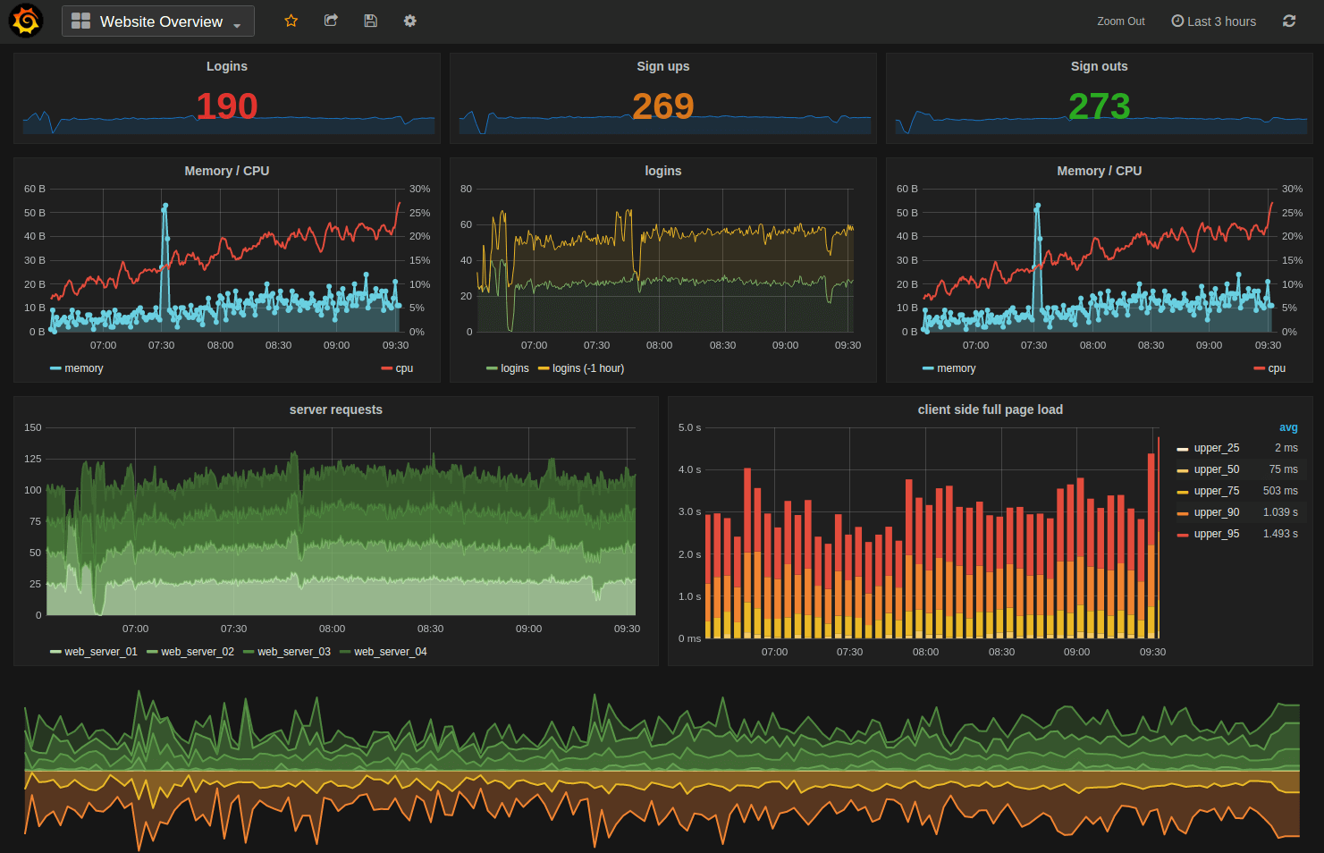
GRAFANA
丰富的图标
Dashboard
丰富的数据源
丰富的插件
告警
用户认证和鉴权

Slide 47
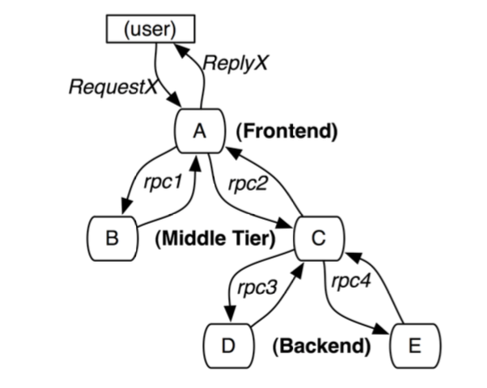
分布式服务跟踪
怎样监控一组服务？
如何快速定位问题服务？
多个服务之间的依赖关系？
哪个服务是整个平台的瓶颈？
E2E的性能如何？
下一步的优化方向在哪里？

Slide 48
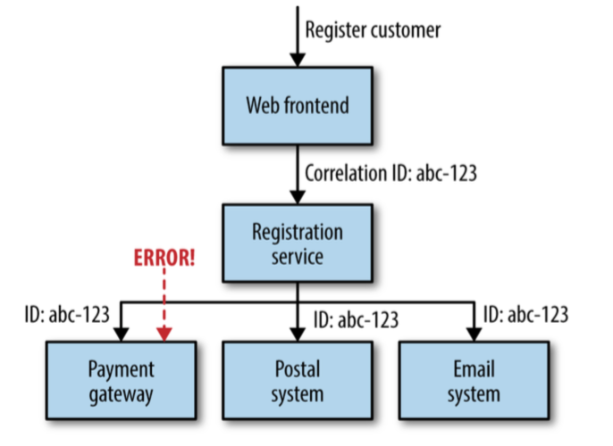
Correlation id

Slide 49
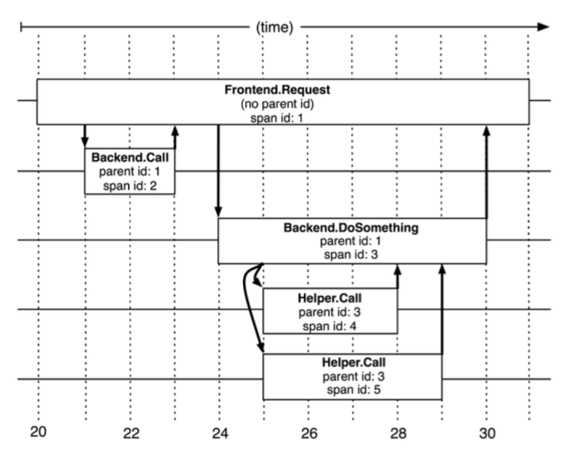
关键技术
TraceId & SpanId
透明的通讯基础设施增强
Span创建和自定义属性
Span Data搜集和存储
索引和聚合
查询和展现

Slide 50
关键技术
Google – Dapper (http://research.google.com/pubs/pub36356.html)
Twitter – Zipkin
Spring Cloud – Sleuth + OpenZipkin
Alibaba – EagleEye
京东 – CallGraph
大众点评 - CAT

Slide 51
安全

Slide 52
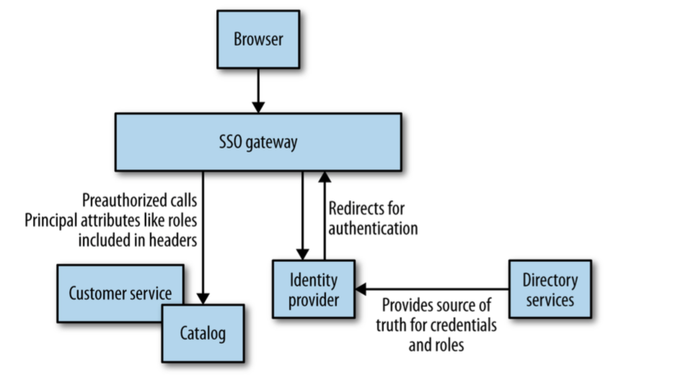
SSO
Notes:
Human
Service account

Slide 53
微服务原则
围绕业务建模，而非技术建模
拥抱自动化
隐藏内部实现
去中心化
独立部署
隔离失败
可观察

Slide 54
那些情况不适合微服务
基础设施笨重且昂贵
手动工作太多

Slide 55
THANK YOU
李建
jakimli@thoughtworks.com

